Slide 1

ВИДЫ КАДРОВЫХ РИСКОВ В УПРАВЛЕНИИ ПЕРСОНАЛОМ ОРГАНИЗАЦИИ

Slide 2
1. Понятие и оценка кадрового потенциала.
Кадровый потенциал
Кадры
Потенциал
Кадровый потенциал – это круг возможностей кадров в осуществлении целенаправленных действий, обусловленных задачами организации.
Понятие "кадры" включает в себя постоянный (штатный) состав работников, т.е. трудоспособных граждан, состоящих в трудовых отношениях с различными организациями.
Потенциал (с лат. «potentia») означает скрытые возможности, мощность, силу, которые можно повысить или развить для достижения стратегической цели.

Slide 3
Кадровые риски – это «риски, связанные с вероятностью реализации антропогенных угроз, т. е. угроз, исходящих от людей».
Есть другой подход, согласно которому кадровый риск – это опасность вероятной потери и ресурсов компании или недополучения доходов по сравнению с вариантом, рассчитанным на рациональное использование человеческих ресурсов, в результате возможных просчетов и ошибок в управлении человеческими ресурсами.
Основными причинами кадровых рисков выступают:
– квалификационная асимметрия лиц, желающих получить работу;
– профессиональный дисбаланс спроса и предложения на рынке труда;
– размытые моральные и ценностные установки отдельных работников;
– действия со стороны криминальных элементов;
– низкий уровень квалификации работников;
– низкие уровень и качество жизни людей.

Slide 4
- Риски утраты человеческого капитала. Реализация кадровой политики, принятие кадровых решений могут повлечь различные неблагоприятные события, следствием которых станет утрата предприятием части своих ресурсов, главными из которых являются трудовые.
Риски утраты человеческого капитала компании проявляются в следующем:
1. Снижение дисциплины сотрудников
2. Множество конфликтных ситуаций
3. Текучесть кадров
- Риски утраты материальных активов.
- Информационные риски.
- Репутационные риски (формирование нежелательного имиджа).
- Риски нарушения законодательства.
- Поведение как источник риска.

Slide 5
В структуре кадрового потенциала можно выделить ряд составляющих
Психофизиологические;
Социально-демографические;
Квалификационные;
Личностные.

Slide 6
- Составляющая психофизиологическая: его состояние здоровья работника, работоспособность, выносливость, тип нервной системы и другое;
- Составляющая социально-демографическая: половая принадлежность, возраст, семейное положение и так далее;
- Квалификационная составляющая: уровень образования, объем специальных знаний, профессиональные трудовые навыки, способность к инновациям, интеллект, творческие способности;
- Личностные показатели: ответственность персонала к работе, дисциплинированность, отношение к труду, активность, ценностные ориентации, нравственные устои и прочее.

Slide 7
Развитие кадрового потенциала – одна из важнейших задач грамотного руководителя.
Чем более эффективно управление кадровым потенциалом, тем более эффективно кадры выполняют свои функциональные обязанности и дают экономические результаты для достижения целей организации.
Стратегия развития кадрового потенциала предприятий основана на системе постоянного образования, подготовке и переподготовке персонала, на совершенствовании стилей управления и организационных структур.

Slide 8
Этапы развития стратегии кадрового потенциала
⇒Планирование потребностей в кадрах;
⇒ Формирование кадрового состава;
⇒ Развитие персонала;
⇒ Сокращения персонала компании;
⇒ Грамотное использование и сохранение кадров;
⇒ Пересмотр кадровой политики;
⇒ Анализ степени удовлетворения потребностей персонала.

Slide 9
Параметры кадрового потенциала могут быть охарактеризованы в трех плоскостях – личностный, квалификационный и психофизиологический потенциал
Кадровый потенциал
Психофизиологический
Результативность труда
Личностный
Мотивация к труду
Квалификационный
Образование
Опыт работ
Рис. Параметры кадрового потенциала

Slide 10
2. Основные принципы кадровой политики, необходимые для эффективного управления кадровым потенциалом.
1. Обеспечение организации кадровыми ресурсами и формирование кадрового резерва
2. Управление трудовыми ресурсами
4. Мотивация и стимулирование
5. Профилактика продуктивности
6. Управление конфликтами
3. Обучение и повышение квалификации

Slide 11
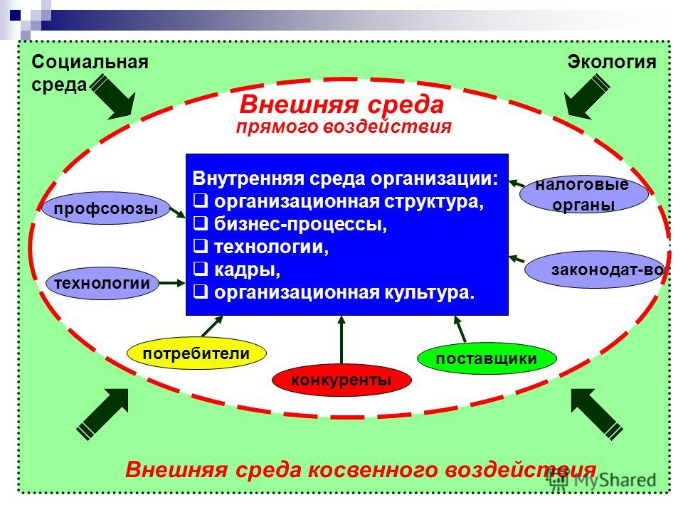
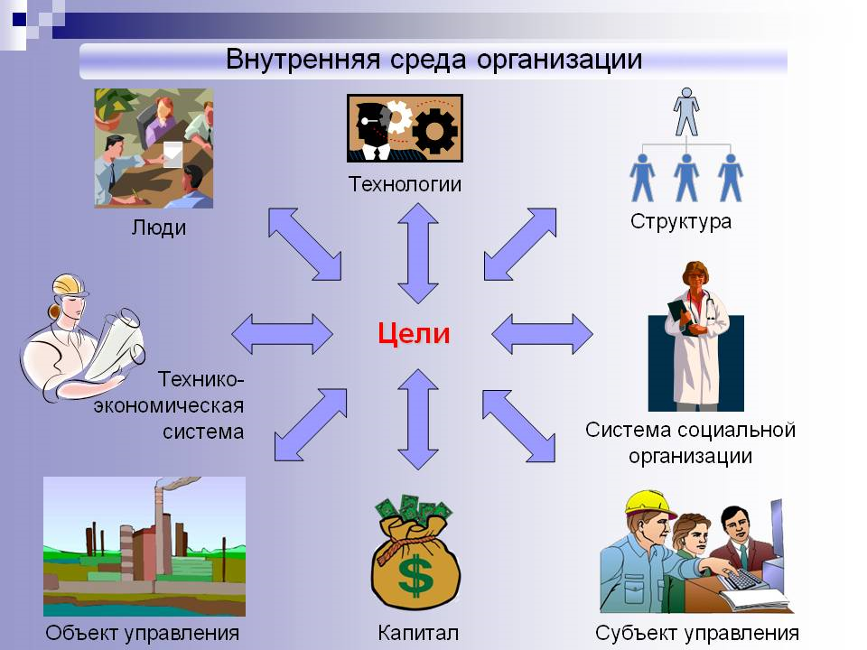
Обеспечение организации кадровыми ресурсами и формирование кадрового резерва.

Slide 12
Критерии отбора в кадровый резерв могут быть следующими:
1. Возраст.
2. Образование.
3. Результаты профессиональной деятельности.
4. Опыт работы в компании.
5. Готовность кандидата к развитию.

Slide 13
Процесс формирования кадрового резерва
Выдвижение кандидатов на основании критериев и принципов формирования
Формирование общих списков кандидатов для кадрового резерва
Психодиагностические мероприятия
Формирование итоговых списков сотрудников,
Утверждение списков приказом генерального директора организации

Slide 14
Основная цель отбора персонала при найме – оценка соответствия профессиональной и личностной пригодности кандидата требованиям, предъявляемым организацией.
Существует множество тестов и методик, позволяющих определять личностные характеристики работника, области деятельности, к которым человек имеет набольшую предрасположенность, а значит, наиболее эффективен, успешен и удовлетворен.

Slide 15
Виды тестов:
- квалификационные, позволяющие определить степень квалификации работника;
-психологические, дающие возможность оценить личностные качества работника;
-физиологические, выявляющие физиологические особенности человека.
-тесты, направленные на испытания - определенные задания, ситуации, которые необходимо кандидату выполнить;
-личностные опросники (Тест MMPI, Тест Равена, опросник Кэттелла, Тест-индикатор типов Майерс-Бриггс (MBTI). ;
-проективные тесты (Цветовой тест Люшера, Тест Маркерта, Тест фрустрационных реакций Розенцвейга).

Slide 16
2 принцип. Управление трудовыми ресурсами
Нормирование труда
Совершенствование организации труда
Совершенствование рабочего графика

Slide 17

3 принцип. Обучение и повышение квалификации

Slide 18
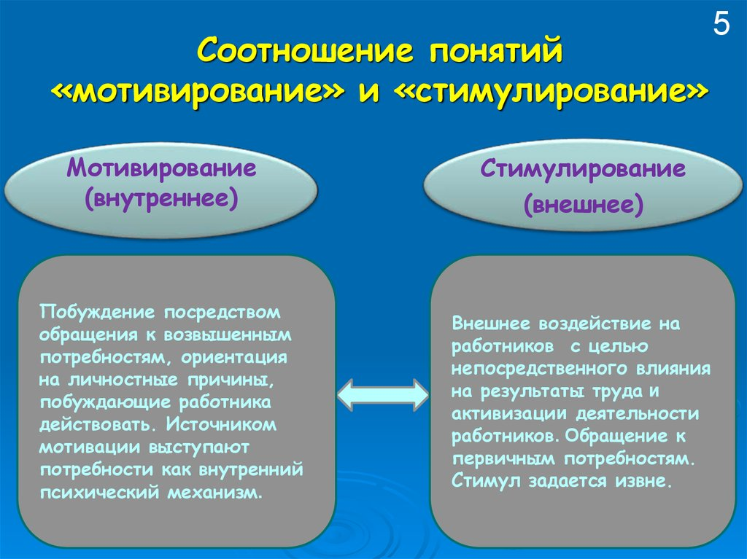

Slide 19
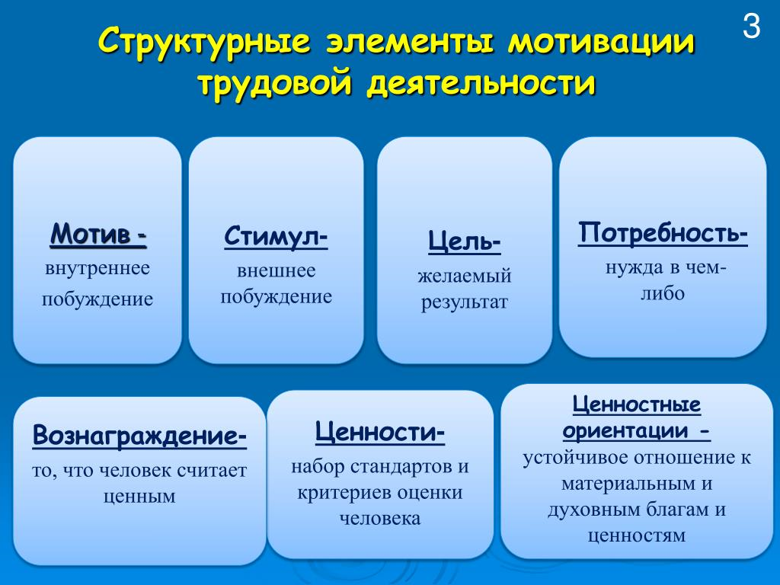

Slide 20
5 принцип. Профилактика продуктивности
Каждый сотрудник, прошедший отбор через службу персонала, де-факто, считается полностью соответствующим занимаемой должности, и если он впоследствии не справляется по причине недостатка знаний, опыта или желания – это урон репутации кадрового менеджера. Вполне возможно, что заявленный план завышен, а возможно, не хватает стимула.

Slide 21
6 принцип. Управление конфликтами
Конфликт в организации – это открытая форма существования противоречий интересов, возникающих в процессе взаимодействия людей при решении вопросов производственного и личного порядка
Существует три основных стратегии управления конфликтами:
Морально-правовая стратегия
Реалистическая стратегия
Идеалистическая стратегия

Slide 22
3. Методы оценки кадрового потенциала организации.
Система управления персоналом
подсистемы
функции
процедуры
операции
элементы

Slide 23
Метод декомпозиции
Метод последовательной подстановки
Метод сравнений
Опытный метод
Экспортно-аналитический метод
Метод структуризации
Метод коллективного блокнота
(«банка идей»)
Экспертно- аналитический метод
Метод системного анализа

Slide 24
Система показателей кадрового потенциала организации
Количественные:
Численность, состав, соотношение категорий и групп
Укомплектованность
Состояние внутреннего и внешнего совместительства
Текучесть кадров
Качественные:
Условия труда и организация научного процесса
Профессиональные квалификационные группы должностей
Размер оплаты труда
Средний трудовой стаж по профессии
Уровень профессиональной подготовки
Удовлетворенность работой

